Slide 1




Slide 2


Tópicos
Na aula de hoje, abordaremos os seguintes tópicos
Envio de E-mails (Protocolo SMTP)
Mailgun
Nodemailer
Template Engine

Slide 3
Envio de E-mail
Protocolo SMTP

Slide 4
O Simple Mail Transfer Protocol (SMTP) é o protocolo padrão de envio de mensagens de correio eletrônico
Protocolo SMTP

Slide 5
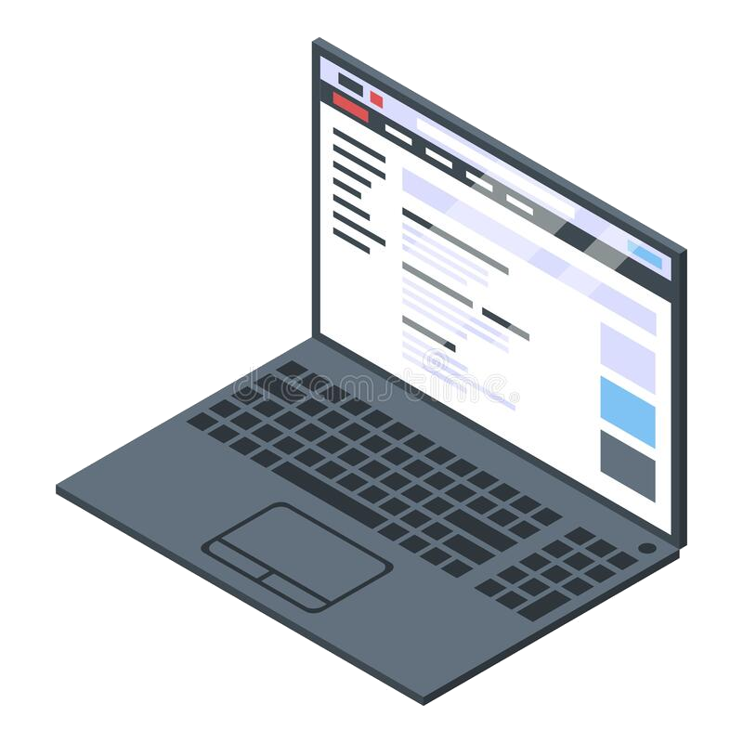

Envio de E-mail
Assunto: Parabéns
Mensagem: Feliz aniversário!! Destinatário: maria@email.com
Maria
(Cliente)
Servidor SMTP
(Outlook)
Servidor SMTP
(Gmail)
Aplicação
(Cliente)
Notes:
Exemplo abrindo site do academy

Slide 6





Serviços de E-mails (Servidores SMTP)

Slide 7
Envio de E-mail
Nodemailer

Slide 8
É uma biblioteca para o Node.js que possibilita o envio de e-mails em aplicações através de um servidor SMTP
Nodemailer

Slide 9

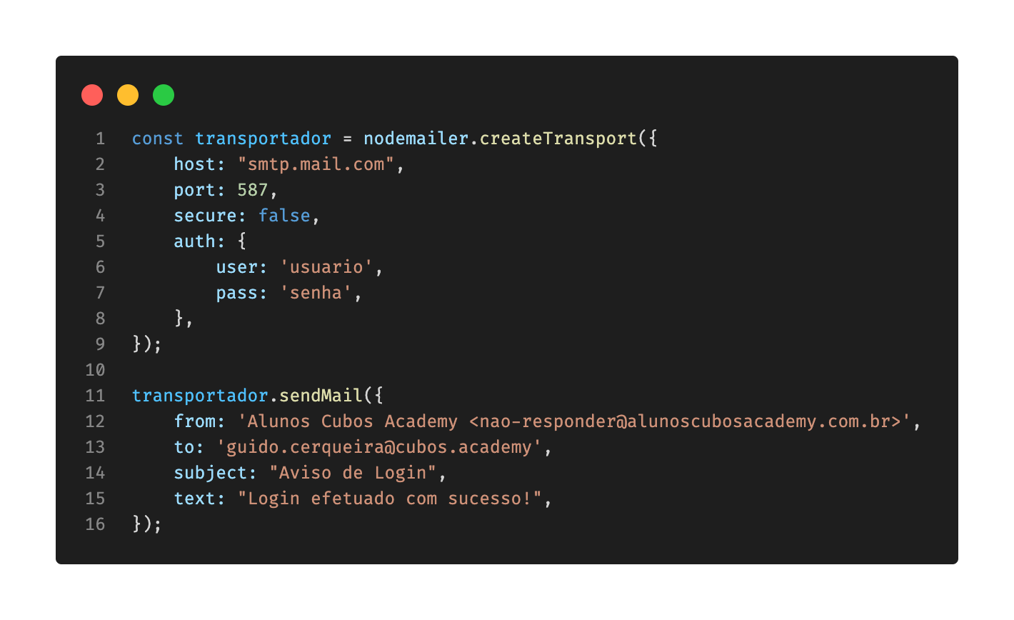
Enviando E-mail

Slide 10
HTML
Template Engine

Slide 11
Também conhecido como View Engine é uma ferramenta que possibilita escrever HTML de modo mais eficiente.
Template Engine

Slide 12

Guido Cerqueira
Professor Cubos Academy
www.cubos.academy

